Slide 1
Html study
DAY-00 개발환경구성

Slide 2
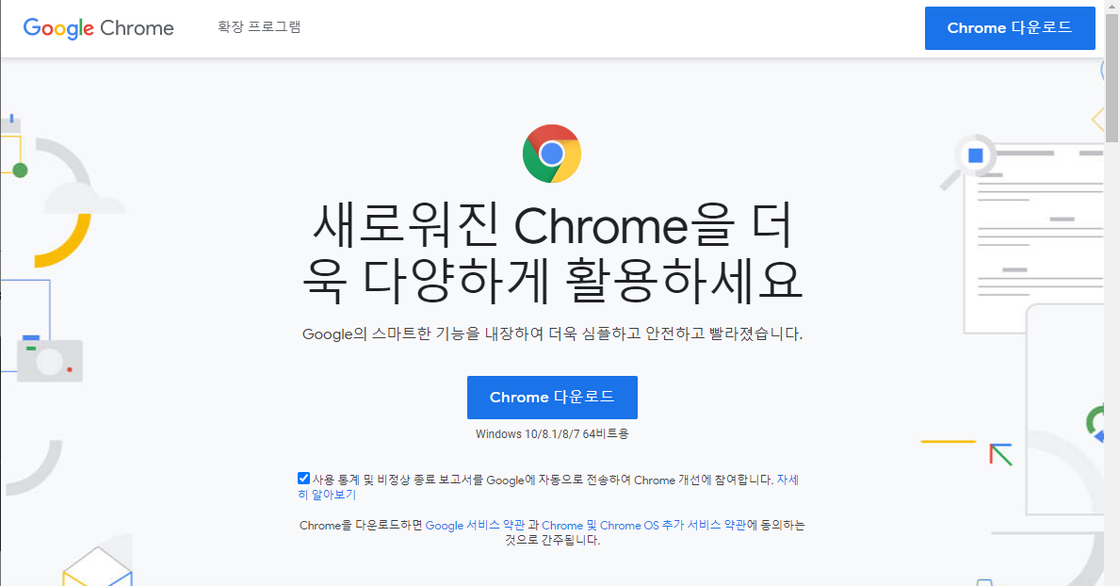
/// Chrome 설치
- https://www.google.com/intl/ko/chrome/ 에서 chrome을 다운받아 설치한다.

Slide 3
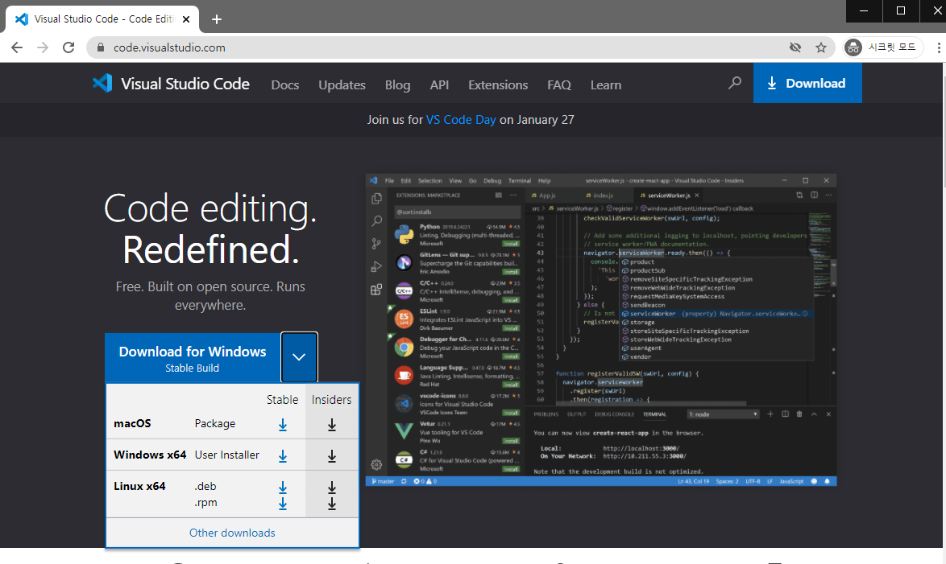
/// Visual Code 설치
- https://code.visualstudio.com/ 또는 visual studio code 사이트에 접속하여 VS Code를 다운받아 설치한다.

Slide 4
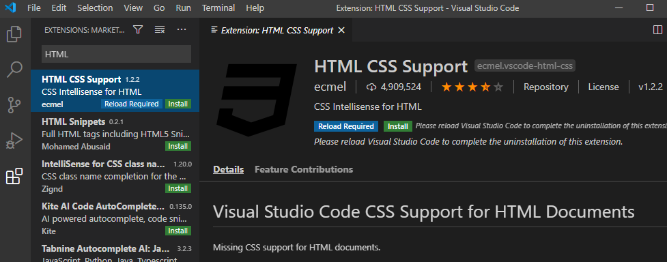
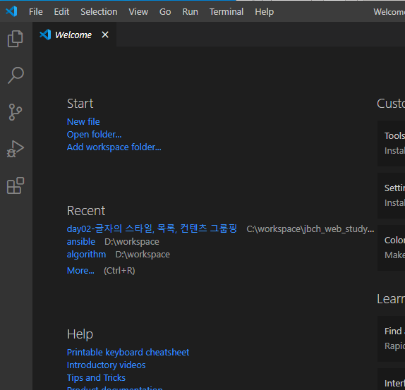
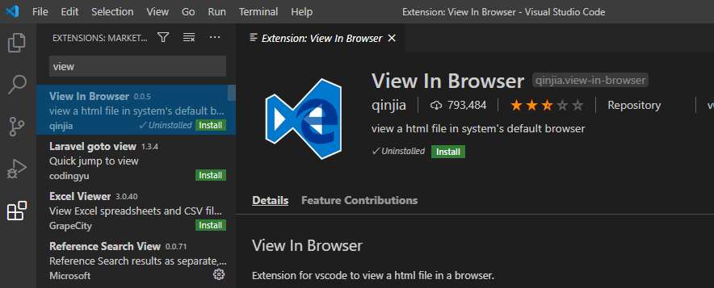
/// Visual Code - extensions 설치
- “HTML CSS Support”와 “View In Browser”를 검색하여 설치

